Slide 1
网络聊天室项目展示
第十四组

Slide 2
目录
01
Task1
02
Task2
组建项目团队
Web项目建议书
03
Task3
04
Task4
Web项目需求
Web应用建模
05
Task5
06
Task6
Web应用架构设计
Web应用设计

Slide 3
组建项目团队
1
Task 1

Slide 4
团队成员
第十四组：
20009201060 张亚豪 20009201059 杨泽玮
21030570005 何雨 20009201047 韩傲冬
20009201352 王刚 20009201477 张浩天
20009201109 王昊南 20009201384 程昊南

Slide 5
Web项目建议书
2
Task 2

Slide 6
项目建议书
简介：
这个业务是基于JavaWeb技术开发的网络聊天室应用，旨在为用户提供安全可靠、易用友好、支持本地部署和多平台使用的在线聊天服务。该业务拥有实时文本聊天、图片发送等多种功能，同时支持本地部署选项，可以满足用户的隐私保护需求。
所属领域：
通讯和社交领域，网络聊天室同时满足了用户对这两个方面的需求。
目标：
提供安全可靠的在线聊天服务：为用户提供安全可靠的在线聊天服务，包括实时文本聊天、图片发送等功能，保障用户的聊天信息和隐私安全。
支持多类型聊天室创建：为了满足用户对隐私保护的需求，提供私人聊天室的选项，保护用户聊天信息不被泄露。
提供良好的用户体验：提供简洁直观、易用友好的用户界面，方便用户使用，同时通过优化算法和技术，保证聊天室的性能和稳定性。
支持多平台：支持多平台使用，包括PC、移动端、Web等，让用户可以在不同的设备上使用聊天室应用，随时随地和朋友进行交流。
不断优化和升级：在用户需求和反馈的基础上，不断进行优化和升级，提供更加优质的服务和更多的功能，以满足用户的各种需求

Slide 7
解决的核心问题：
这个项目的预设背景是人们对隐私保护需求的增长，人们越来越意识到他们在网络上的活动可能会被监视或追踪，因此他们需要一种安全的通信方式来保护他们的隐私。该应用的目标是提供一个安全的网络聊天室应用程序，允许用户在安全、私密的环境中进行在线聊天。为了达到这个目标，该应用程序提供了一种方便的方式，允许用户创建一个纯粹的私人聊天空间，以便更好地保护他们的隐私。这意味着用户可以完全控制他们的数据，并确保没有任何第三方可以访问它。在该应用程序中，所有的通信都是加密的，确保用户的数据不会被窃取或篡改。综上所述，该应用程序旨在提供一个安全、私密的聊天环境，以满足人们对隐私保护的不断增长的需求，并允许用户完全控制他们的数据。
带来的效益：
满足用户的点对点聊天需求：网络聊天室应用可以满足人们日益增长的具有隐私性的在线聊天需求，为用户提供方便快捷私密的交流渠道
加强用户的隐私保护：避免聊天信息被泄露和滥用，提高用户的安全感
带来商业价值和经济效益：网络聊天室应用可以带来商业价值和经济效益，如广告收入、会员收入、增值服务等，为企业带来收益和利润，同时也为用户提供更好的服务和体验

Slide 8
Web项目需求
3
Task 3

Slide 9
需求规格说明书
1. 概述：
本需求规格说明书旨在详细描述Web应用的功能需求、用户界面、页面设计风格、质量要求、内
容需求、软硬件环境、项目交付时间及进度安排，以及项目完成后的维护责任。
2. Web应用功能需求：
根据建议书中的功能需求部分，以下是Web应用的核心功能需求：
用户注册与登录：允许用户创建账号和登录。
创建和加入聊天室：用户可以创建新的聊天室，或加入已有的聊天室。
实时聊天：支持用户实时发送和接收文本消息，并在聊天室中展示最新消息。
聊天记录：保存聊天记录并提供历史消息查看功能。
收藏聊天室：支持用户将自己喜爱的聊天室加入收藏夹中

Slide 10
3. 初步的Web应用用户界面：
Web应用用户界面应具备以下主要页面：
注册页面：用于用户创建新账号的页面。
登录页面：用于用户登录的页面。
聊天室列表页面：展示可加入的聊天室列表，包括创建新聊天室的选项。
聊天室页面：显示选定聊天室中的实时聊天内容，提供发送消息的输入框和在线用户列表。
个人信息界面：用于用户修改昵称或密码，以及查看自己的聊天室收藏夹
1) Web应用页面总体风格及美工效果：
Web应用的页面总体风格应该简洁、直观，用户友好。美工效果可以根据品牌形象或用户需求进行设计，如平面设计、图标、颜色搭配等。
2) 主页面及次页面大概数量：
根据初步的Web应用用户界面部分，主页面数量为4个，包括注册页面、登录页面、聊天室列表页面、聊天室页面。次页面数量根据具体需求而定，可能包括设置页面、个人资料页面等。
3) 各种页面特殊效果及其数量：
Web应用的特殊效果可以根据需求进行设计和实现。例如，实时聊天页面可以包括邀请公共聊天室内特定用户加入自己创建的私人聊天室、和公共聊天室特定用户创建私人聊天室等。具体特殊效果的数量和类型取决于设计要求和功能需求。

Slide 11
4. Web应用质量要求：
Web应用应具备以下质量要求：
可靠性：稳定运行，不易出现崩溃或错误。
安全性：采用合适的加密机制保护用户数据和通信安全。
响应性能：快速响应用户操作，减少页面加载和消息发送接收的延迟，提供良好的用户体验。
可扩展性：能够适应不断增长的用户量和数据量，保持高性能和可靠性。
可维护性：代码结构清晰、可读性高，方便后续维护和更新。
兼容性：适配多种浏览器和设备，确保在不同平台上的正常运行和显示。
可用性：用户界面友好、易用，提供清晰的操作指导和错误提示。
5. 内容需求：
Web应用应包含以下内容：
用户管理：支持用户注册、登录、注销和个人资料管理。
聊天室管理：允许用户创建、加入、退出聊天室，并查看聊天室信息。
聊天功能：包括实时文本聊天、邀请用户加入私人聊天室，邀请用户一同创建私人聊天室。
消息记录和查看：保存聊天记录，并提供历史消息查看功能。

Slide 12
6. Web应用的软、硬件环境：
软件环境：
服务器端：JavaWeb技术栈，如Java Servlet、Spring等。
客户端：支持主流的Web浏览器，如Chrome、Firefox、Safari等。
硬件环境：
服务器：具备足够的计算和存储资源，以支持应用程序的运行和处理用户请求。
客户端：任何能够运行支持的Web浏览器的设备，如个人电脑、笔记本电脑、手机和平板电脑等。
7. 项目交付时间及进度安排表：
具体的项目交付时间和进度安排应根据项目规模和资源可用性进行制定。以下是一个示例进度安排表：
需求分析和规格定义：1周
系统设计和架构搭建：2周
功能开发和单元测试：4周
集成测试和用户验收测试：2周
修复问题和优化调整：1周
部署和发布：1周

Slide 13
8. 明确项目完成后的维护责任：
项目完成后的维护责任可以根据具体协议和合同进行约定。一般来说，可以设定以下责任：
Bug修复和技术支持：提供一定期限内的技术支持，包括修复Bug、解决功能问题等。
安全更新和升级：定期进行安全更新和系统升级，以保障应用的安全性和稳定性。
数据备份和恢复：确保定期备份用户数据，并提供数据恢复的支持。
用户支持和培训：提供用户支持渠道，解答用户问题并提供培训材料和指导。
持续改进和功能升级：根据用户反馈和市场需求，持续改进应用并提供新功能的升级。
服务级别协议（SLA）：定义维护响应时间、故障修复时间和服务可用性等指标，确保用户的服务
质量。

Slide 14
Web应用建模
4
Task 4

Slide 15
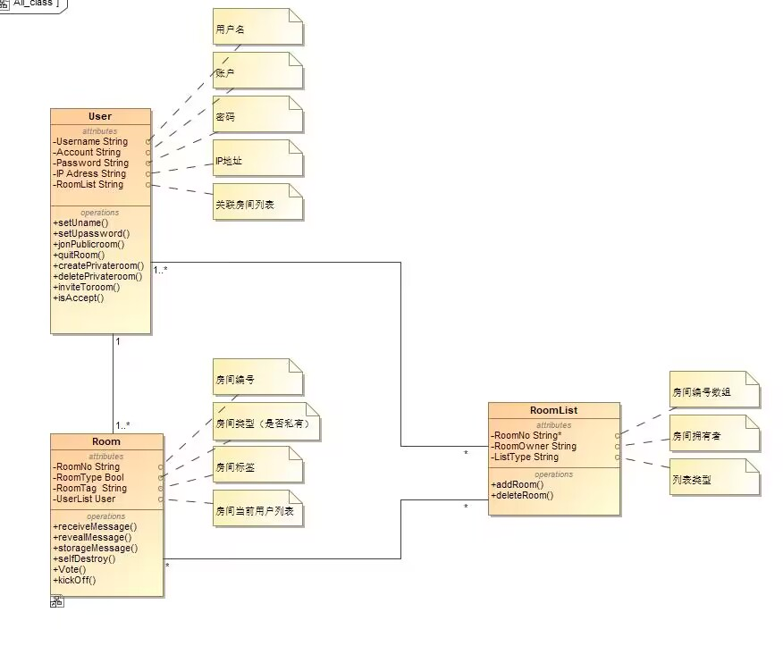
内容建模class

Slide 16
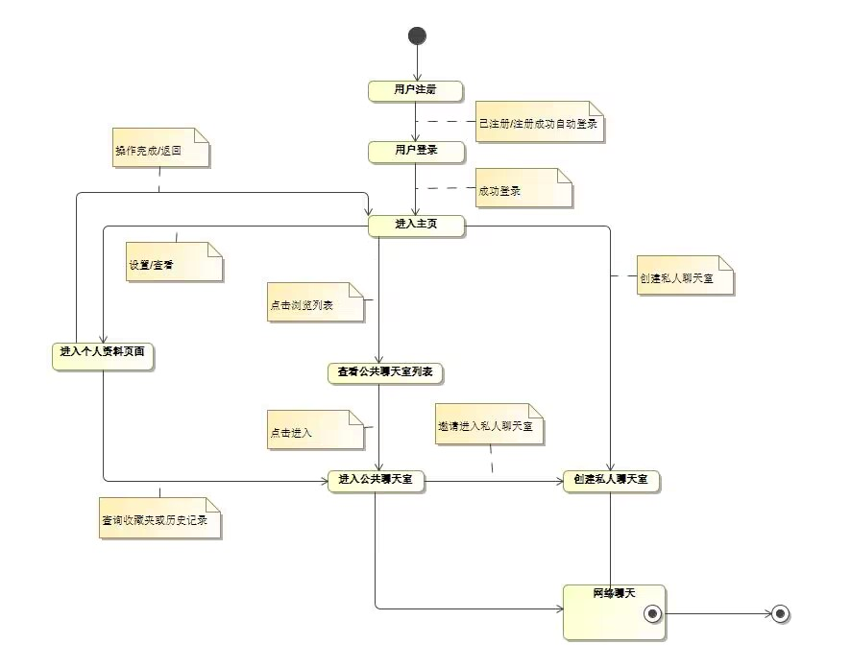
内容建模state

Slide 17
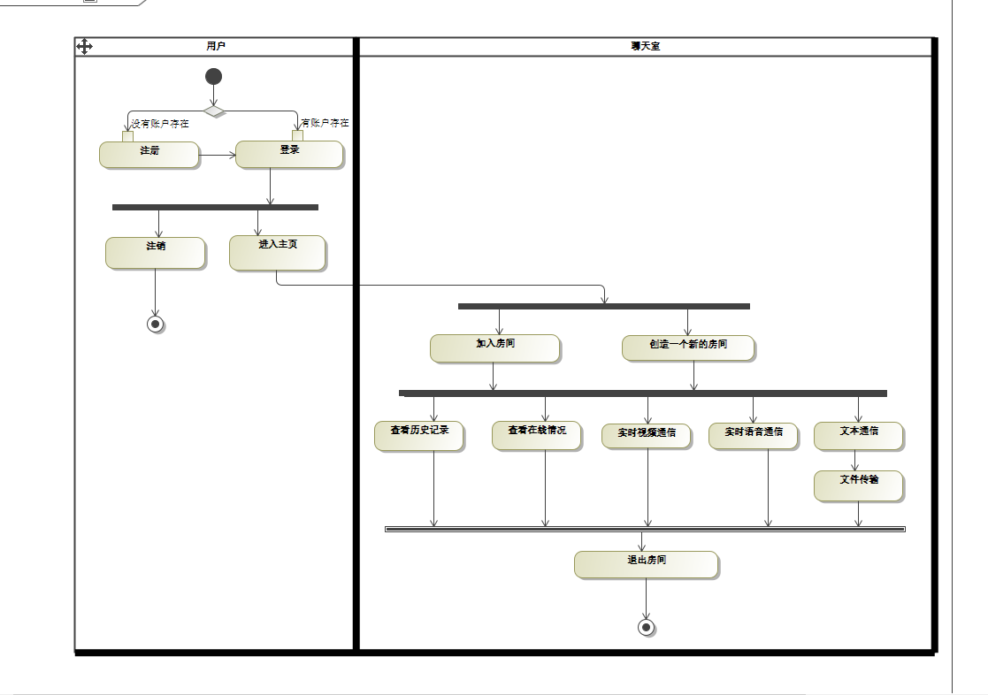
活动图

Slide 18
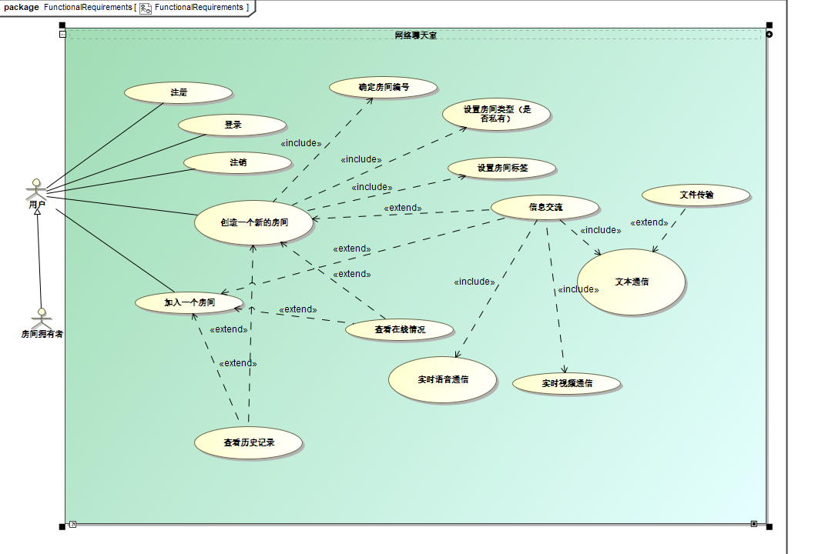
用例图

Slide 19
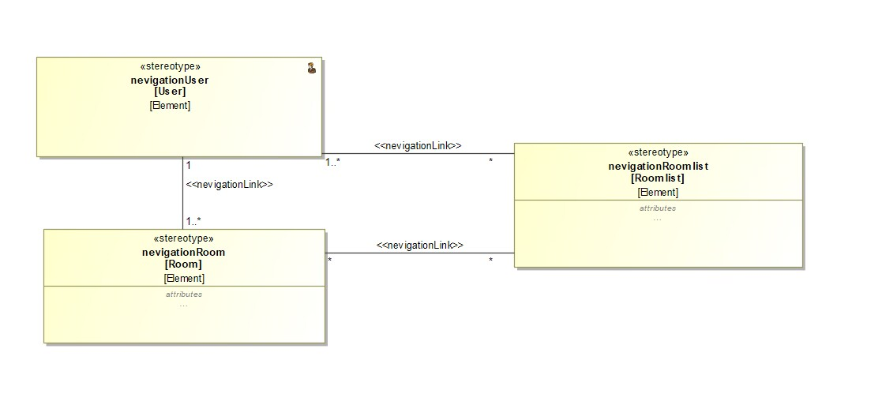
超文本建模

Slide 20
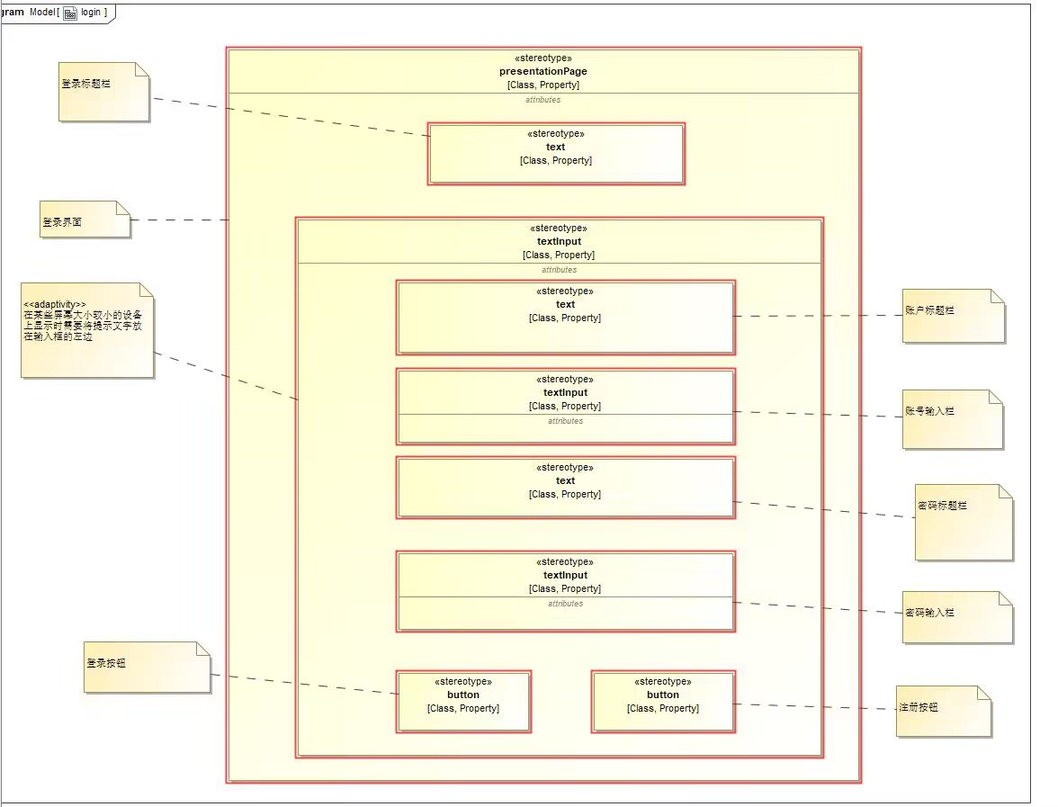
适应性建模login

Slide 21
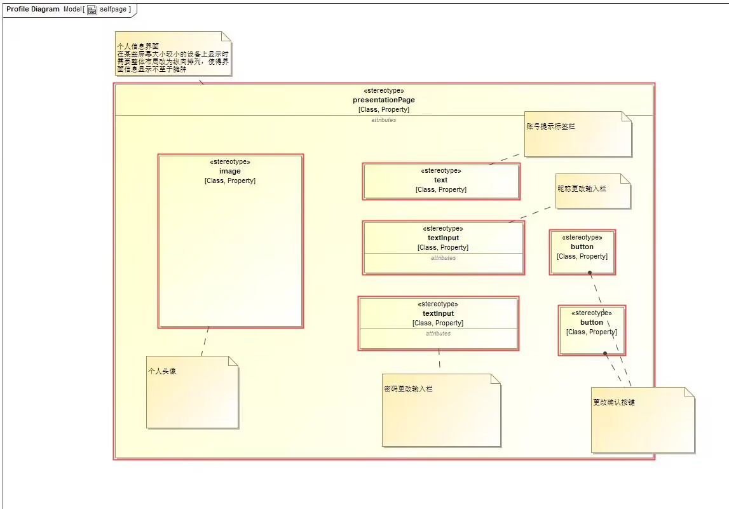
适应性建模selfpage

Slide 22
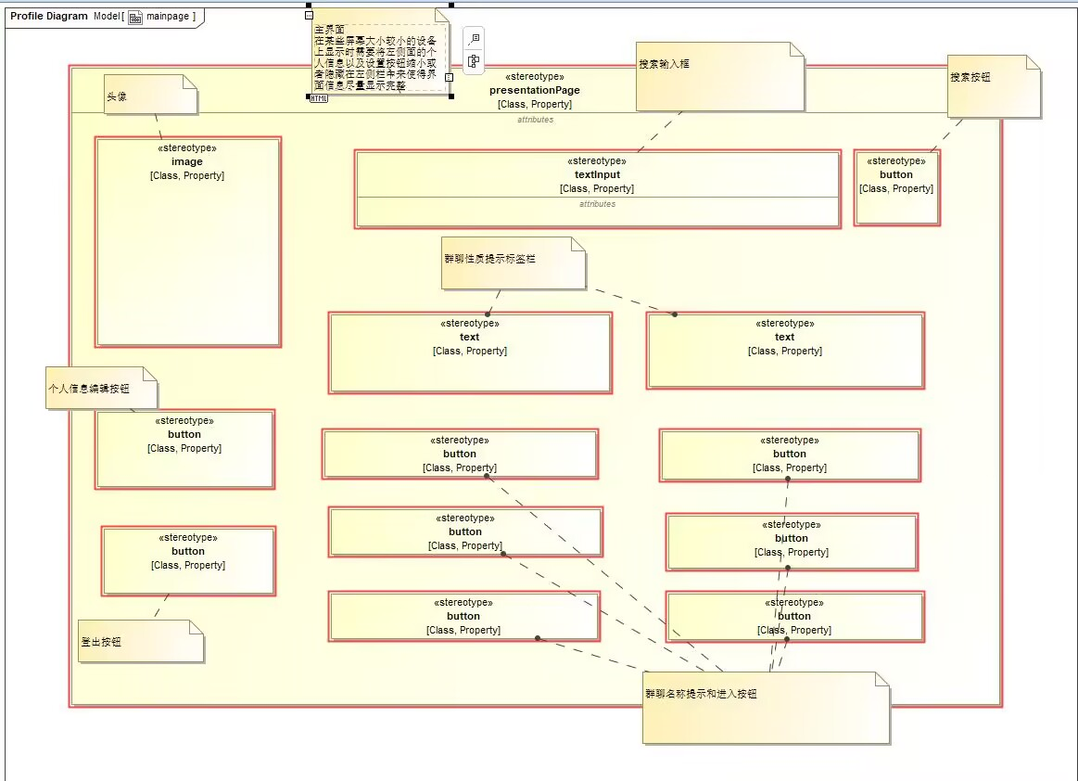
适应性建模mainpage

Slide 23
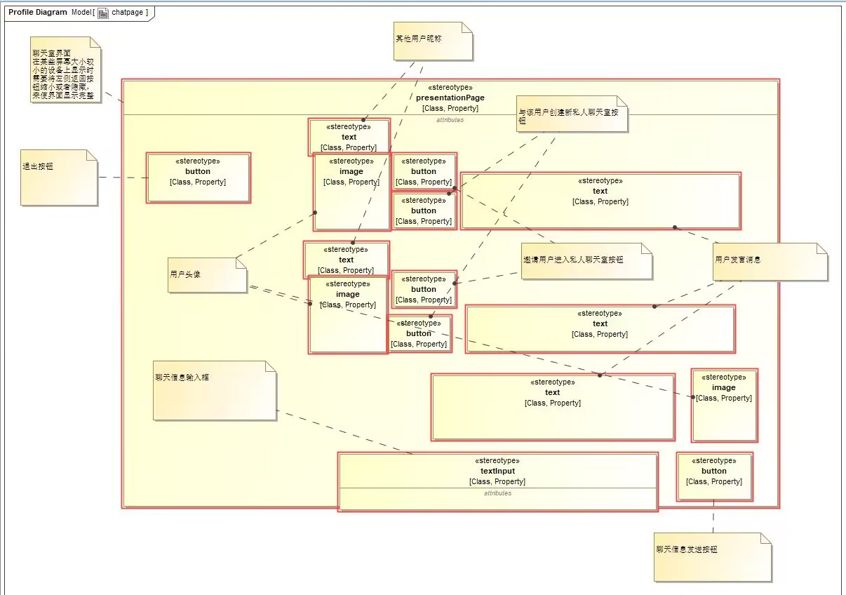
适应性建模chatpage

Slide 24
Web应用架构设计
5
Task 5

Slide 25
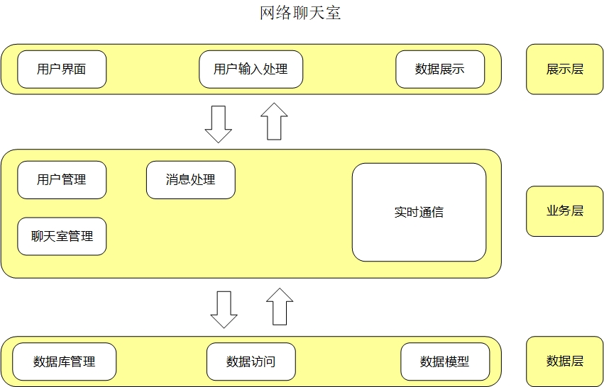
架构图设计
采用通过三层架构设计实现一个网络聊天室应用，包括展示层、业务层和数据层。

Slide 26
展示层：
用户与应用程序交互的界面，负责呈现数据和接收用户输入。
在网络聊天室应用中，展示层的主要任务是提供聊天界面并展示聊天消息，包括登录、注册、聊天室列表、聊天
界面等。
用户界面：使用HTML、CSS和JavaScript等前端技术开发用户界面，实现界面布局、样式和交互效果。
用户输入处理：处理用户在界面上的操作，如发送消息、选择聊天室等，并将其传递给业务层进行处理。
数据展示：将业务层返回的数据展示在界面上，如显示聊天记录、在线用户列表等。
业务层：
业务层是应用程序的核心，处理业务逻辑和数据处理。在网络聊天室应用中，业务层负责处理用户请求、管理聊
天室和消息等核心功能。
用户管理：处理用户注册、登录、注销等操作，管理用户信息和状态。
聊天室管理：创建、加入和退出聊天室，管理聊天室成员和权限。
消息处理：接收用户发送的消息，进行处理和分发给相关聊天室成员。
实时通信：处理实时消息传递，包括消息的发送、接收和推送。

Slide 27
数据层：
数据层负责数据的存储和访问，包括用户信息、聊天记录等，与数据库进行交互。
数据库管理：设计和管理数据库，存储用户信息、聊天记录和其他相关数据。
数据访问：提供数据访问接口，实现对数据库的增删改查操作。
数据模型：定义应用程序的数据模型，包括用户、聊天室、消息等实体及其关系。
层次架构设计将不同层次的功能和责任分离，使系统更加模块化、可维护和可扩展。展示层处理用
户界面和交互，业务层负责处理核心逻辑和业务流程，数据层负责数据的存储和访问。通过明确划
分职责，可以更好地组织和管理应用程序的代码，提高开发效率和可维护性。

Slide 28
Web应用设计
6
Task 6

Slide 29
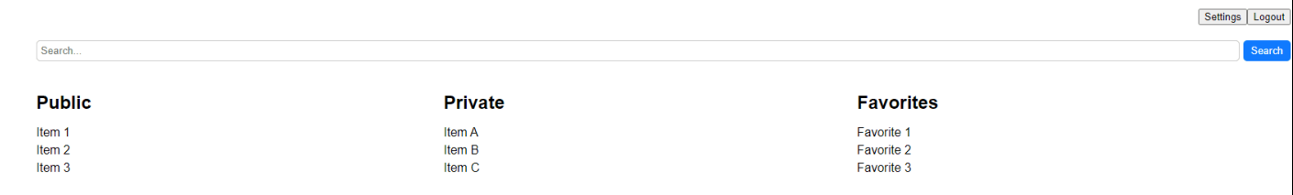
⽹络聊天室
简介：
⽹络聊天室是⼀个在线聊天平台，⽤户可以在该平台上与其他⽤户实时聊天。平台⽬前⽀
持⽂字、图⽚聊天形式，让⽤户能够更加⾃由地交流。
聊天室分为公共聊天室与私⼈聊天室：
公共聊天室
公共聊天室为系统创建，可以容纳许多⽤户进⾏聊天，并且任何⽤户都可以进⼊其中。
私⼈聊天室
私⼈聊天室为⽤户邀请公共聊天室中的⽤户进⾏创建，⽽私⼈聊天室不同于公共聊天室，
仅仅只能通过邀请进⼊。

Slide 30
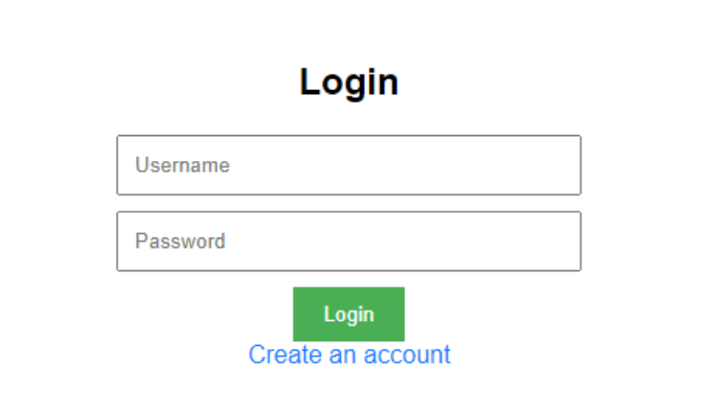
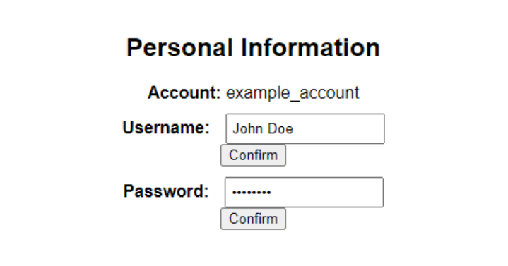
⽹络聊天室
注册和登录：
⽤户需要进⾏注册，需要填写⽤户名与
密码。
聊天功能：
聊天室支持文字、图片聊天。用户可以在聊天输入框中输入文字，并按下回车键发送消
息。如果需要发送图片，则可以点击相应的按钮进行发送。⽤户可以在聊天区中查看到自
己和其他用户的聊天记录。
用户管理：
用户可以在聊天室中管理自己的账号。
包括修改个人信息、更改密码等操作。

Slide 31
⽹络聊天室
聊天室界面：
进⼊聊天室后，⽤户会看到⼀个聊天室界⾯。聊天区显⽰⽤户之间的聊天记录。在这个界
⾯中，⽤户发送消息后，会在⽤户的信息右侧显⽰三个按钮，其意义为
1.投票踢出该⽤户，
2.与该⽤户⼀同创建⼀个私⼈聊天室以及
3.邀请该⽤户加⼊已经创建好的私⼈聊天室。
投票功能：
⽤户可以在聊天室中点击投票功能，选定不友善⽤户进⾏投票踢出，达到⼀定票数便可以
将该⽤户踢出聊天室，并且如果该⽤户在该聊天室中被投票踢出了三次，便会永久禁⽌进
⼊该聊天室。
收藏夹：
⽤户可以将⾃⼰喜欢的聊天室添加进⼊收藏夹，之后便可以在收藏夹中快速进⼊该聊天室

